Slide 2
ПРЕИМУЩЕСТВА:
Уникальная судебная система, основанная на нормах и принципах английского общего права
Независимый суд. Не входит в судебную систему Республики Казахстан
Высокопрофессиональные судьи - эксперты в области английского общего права с многолетним опытом судопроизводства
Собственные процедурные правила, составленные на основе норм и принципов английского общего права, а также лучшей международной практики
Система электронного судопроизводства “eJustice”
Решения суда МФЦА являются окончательными, не подлежат обжалованию обязательны для всех физических и юридических лиц
Географическая близость
Notes:
В соответствии со Статьей 12.1. Регистратор имеет право продлить этот срок по просьбе Арбитражного суда. Статья 27.13

Slide 3
ЮРИСДИКЦИЯ
Гражданские и коммерческие споры между участниками МФЦА, органами МФЦА и (или) их иностранными работниками (за исключением уголовных и административных дел)
Споры, касающиеся любой операции, осуществленной в МФЦА и подчиненной праву МФЦА
Споры, переданные суду МФЦА по соглашению сторон
Notes:
В соответствии со Статьей 12.1. Регистратор имеет право продлить этот срок по просьбе Арбитражного суда. Статья 27.13

Slide 4
Структура уда
Апелляционный суд
Суд первой инстанции
Суд мелких тяжб

Slide 5
СУД МЕЛКИХ ТЯЖБ
Иски на сумму не выше 150 000 дол. США
Иски на сумму не выше 300 000 дол. США при наличии согласия всех сторон спора
Трудовые споры при наличии согласия всех сторон спора
Notes:
В соответствии со Статьей 12.1. Регистратор имеет право продлить этот срок по просьбе Арбитражного суда. Статья 27.13

Slide 6
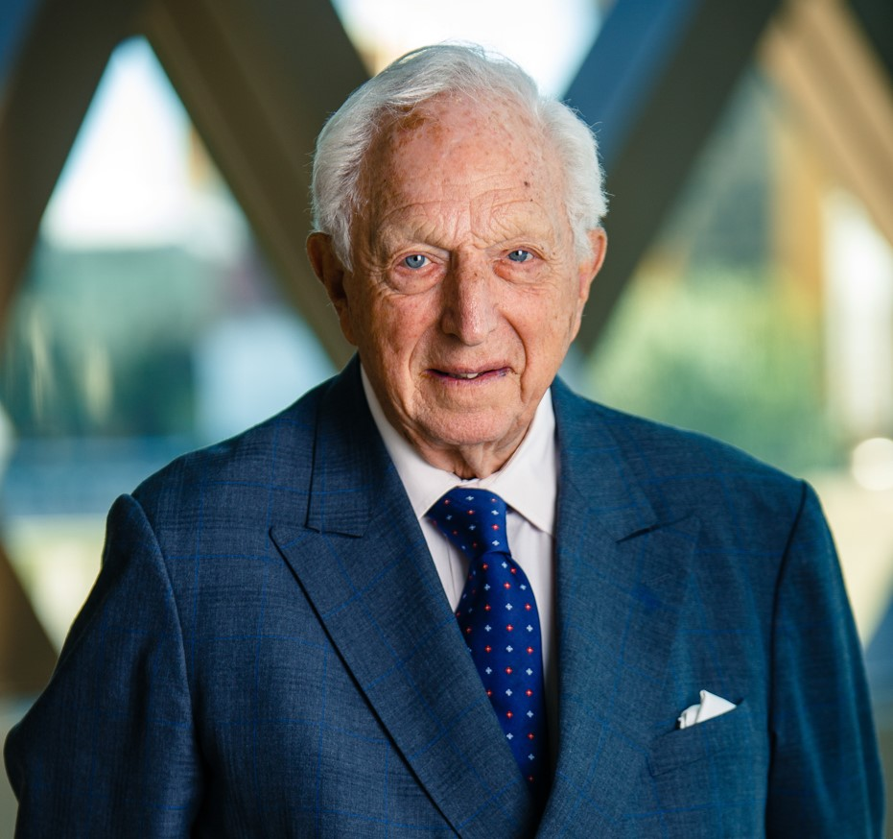
Лорд Вульф
Председатель
Суда МФЦА

Slide 7
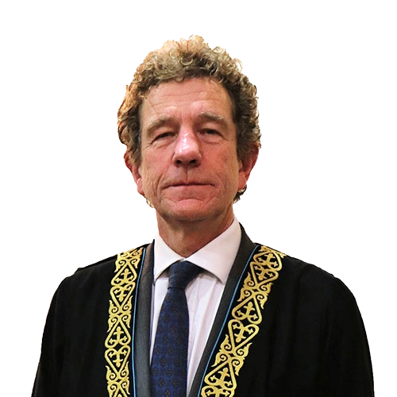
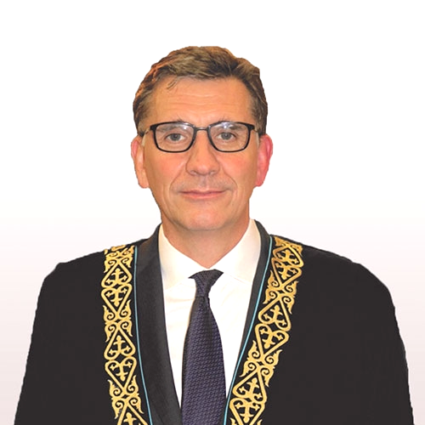
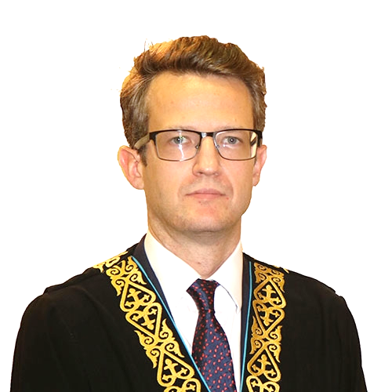
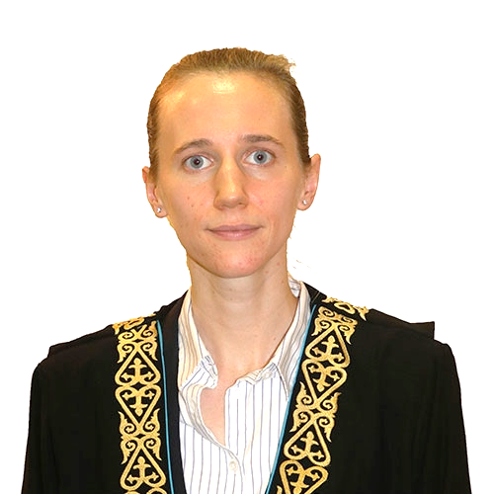
СУДЬИ
Сэр Робин Джейкоб
Сэр Руперт Джэксон
Сэр Джек Битсон
Сэр Стивен Ричардс
Лорд Фолкс QC
Эндрю Спинк QC
Томас Монтагю-Смит QC
Патрисия Эдвардс

Slide 8
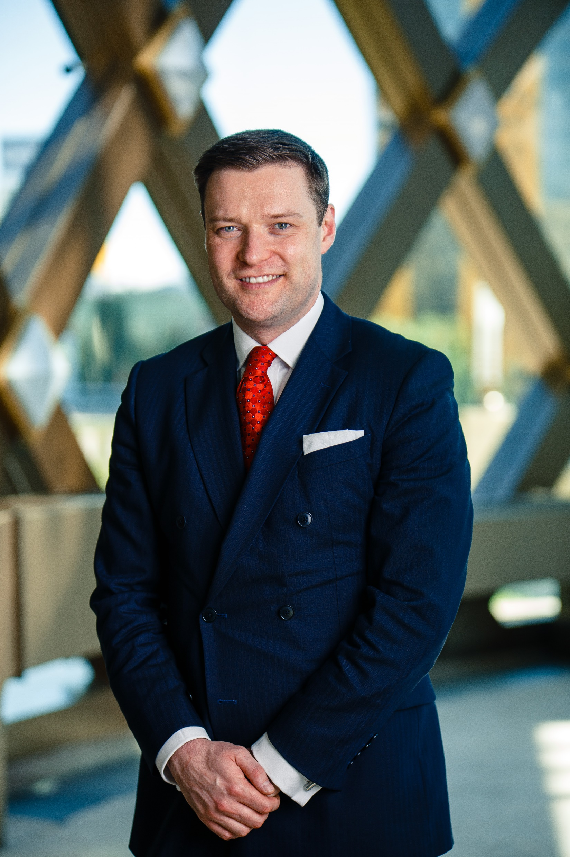
Кристофер Кэмпбелл-Холт
РЕГИСТРАТОР И РУКОВОДИТЕЛЬ АППАРАТА
СУД МФЦА И МАЦ

Slide 9
Право представлять интересы
сторон в Суде МФЦА
info@aifc-court.kz
Действующий сертификат практикующего адвоката
Письмо-подтверждение регуляторного органа
Диплом бакалавра права
Рекомендательное письмо от судьи любого суда
info@aifc-court.kz

Slide 10
ИСПОЛНЕНИЕ

Slide 11
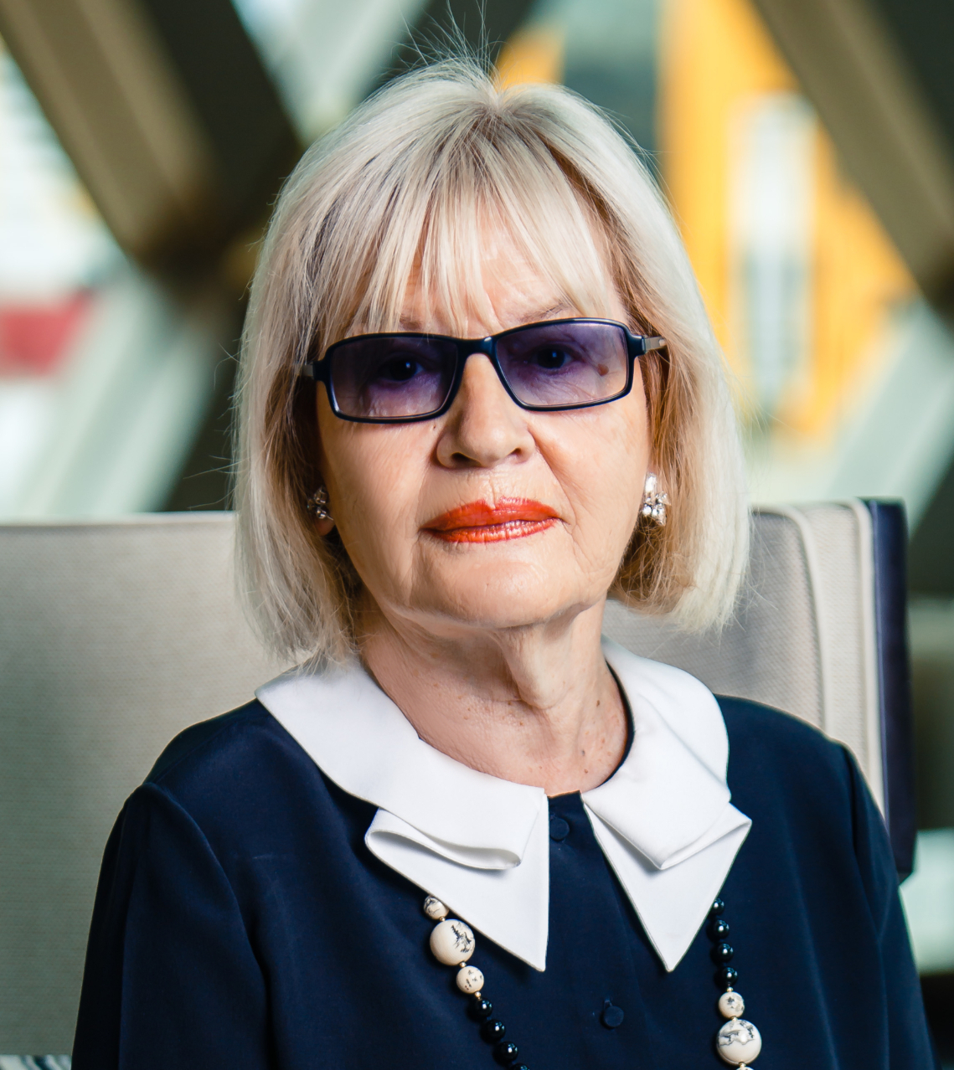
Барбара Доманн QC
ПРЕДСЕДАТЕЛЬ МАЦ

Slide 12
АРБИТРЫ И МЕДИАТОРЫ
ЕС:
1. Майкл Коллинз (Ирландия)
2. Доктор Стефан Григолли* (Италия)
3. Томас Крюммель (Германия)
4. Доктор Патриция Насимиенто* (Германия)
5. Ной Рубинс* (Франция)
Гонконг:
1. Лоренс Ли
2. Доктор Майкл Мозер
3. Сианн Бао*
Япония:
1. Йошими Охара*
Индия:
1. Хариш Сальве
Казахстан:
1. Айгуль Кенжебаева*
2. Александр Коробейников*
*также доступен в качестве медиатора
Россия:
1. Тимур Айткулов*
2. Владимир Хвалей*
3. Илья Кузнецов
Великобритания:
1. Майкл Блок*
2. Майкл Бриндл
3. Профессор Сэр Робин Джейкоб*
4. Профессор Доктор Джулиан Лью
5. Гордон Нарделл*
6. Лорд Филлипс из Уорта Матраверс
7. Эндрю Спинк
8. Джо Тирадо*
9. Эндрю Уайт
10. Шейх Билал Хан*
Украина:
1. Ирина Тимчишин*
США:
1. Рэнди Холланд
2. Дрю Холлинер*
Notes:
Тимур Айткулов – Partner, Clifford Chance, specialises in international arbitration, litigation and dispute resolution in Russia and abroad, and administrative and criminal matters related to business operations.
Vladimir Khvalei - a partner in Baker McKenzie's Moscow office. He heads the Firm’s CIS Dispute Resolution Practice Group. has wide experience participating in arbitration and litigation in Russia, Kazakhstan, Belarus and Ukraine. He has also acted as counsel and arbitrator in international cases in accordance with the rules of the ICC, SCC, LCIA, ICAC, ICSID and other institutions.
Ilya Kuznetsov – Consultant, Norton Rose Fulbright.

Slide 13
ПРЕИМУЩЕСТВА:
Свободный выбор арбитров и медиаторов
Администрирование арбитражного процесса в соответствии с Правилами арбитража и медиации МАЦ/ Арбитражным регламентов ЮНСИТРАЛ/ специальным арбитражным регламентом
Регистрационный сбор – 1000 долларов США
Окончательное решение - не позднее 6 месяцев с даты передачи дела в арбитражный суд
Международные арбитры высочайшей квалификации
Широкий выбор форм альтернативного разрешения споров
Notes:
В соответствии со Статьей 12.1. Регистратор имеет право продлить этот срок по просьбе Арбитражного суда. Статья 27.13

Slide 14
Благодарю за внимание!

